Slide 1
JobDetectorBot Your ultimate job hunting companion
Команда Безработных.NET Юлдашева Марина Бикташев Тимур Ментор: Николаев Андрей

Slide 2

Проработка идеи
Как работают другие боты?
Где взять вакансии?
Как парсить сайты?
Как унифицировать данные разных сервисов вакансий?
Как написать бот?

Slide 3
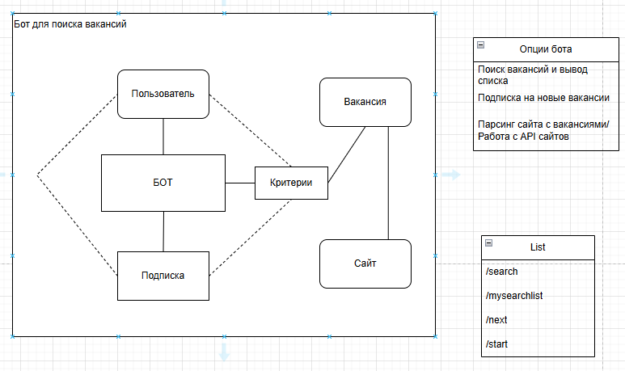
Проработка идеи

Slide 4


Проработка идеи
Telegram.Bot для Telegram API https://www.nuget.org/packages/Telegram.Bot
HH Api https://dev.hh.ru/

Slide 5

Архитектура?
МИКРОСЕРВИСЫ
МОНОЛИТ

Slide 6
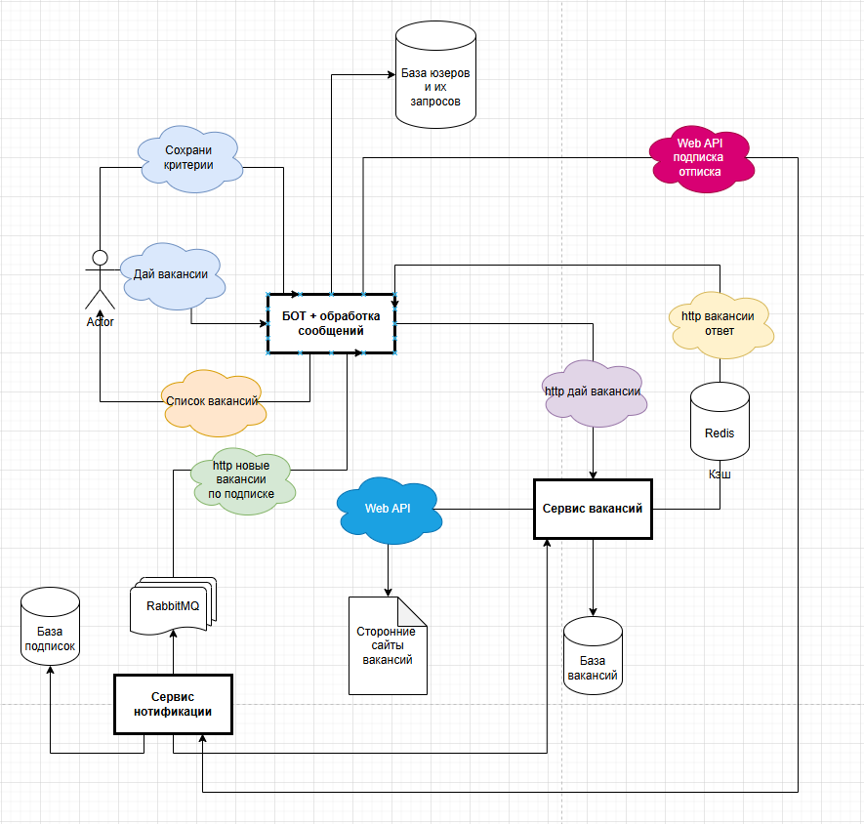
Наброски архитектуры

Slide 7
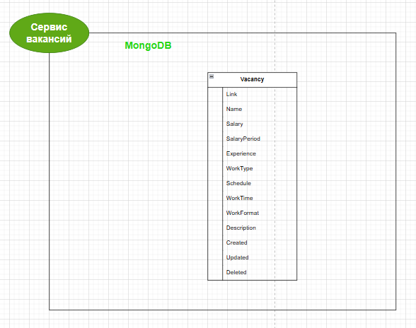
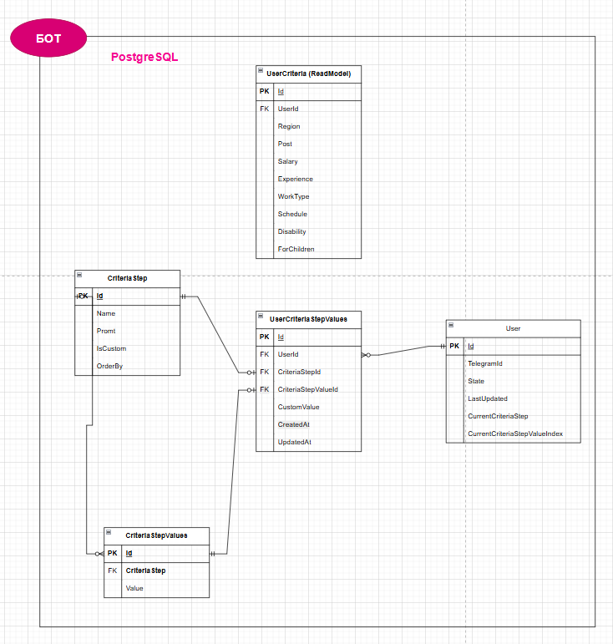
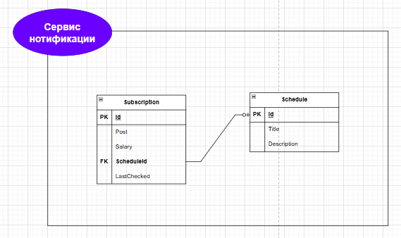
Наброски баз данных

Slide 8
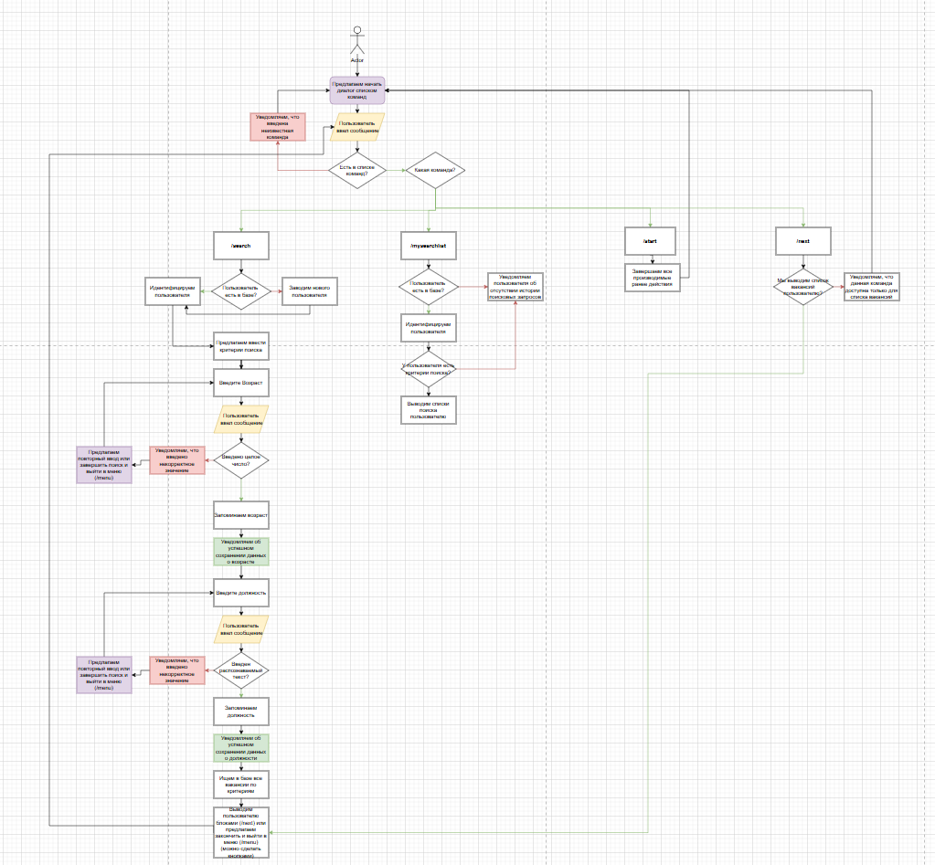
Алгоритм работы бота

Slide 9


Выбор инструмента для сбора данных

Slide 10
HtmlAgilityPack
Плюсы
Удобный API
Многофункциональность
Поддержка .Net
Минусы
Документация
Хрупкость

Slide 11
Selenium
Плюсы
Тестирование реального поведения браузера
Мультибраузерность
Большое сообщество и документация
Минусы
Запуск в браузере
Хрупкость

Slide 12
API HH.RU
Плюсы
Документированность
Версионность
Поддержка
Минусы
Платный функционал

Slide 13
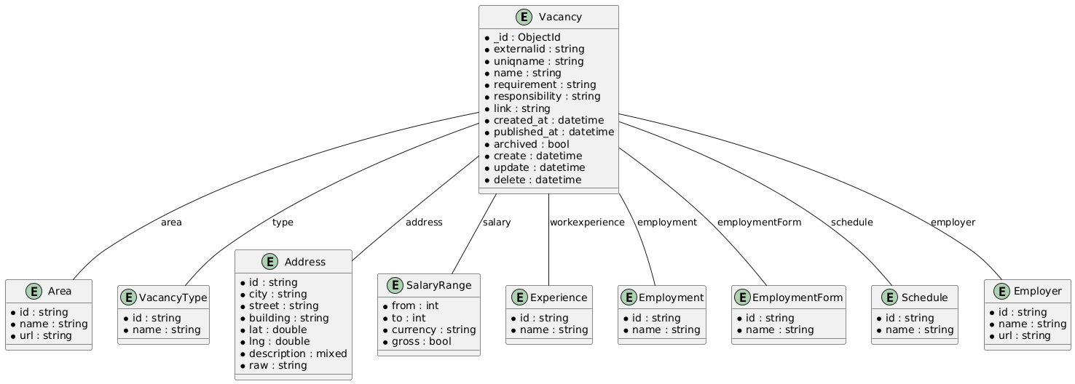
Базы данных сервиса вакансий

Slide 14
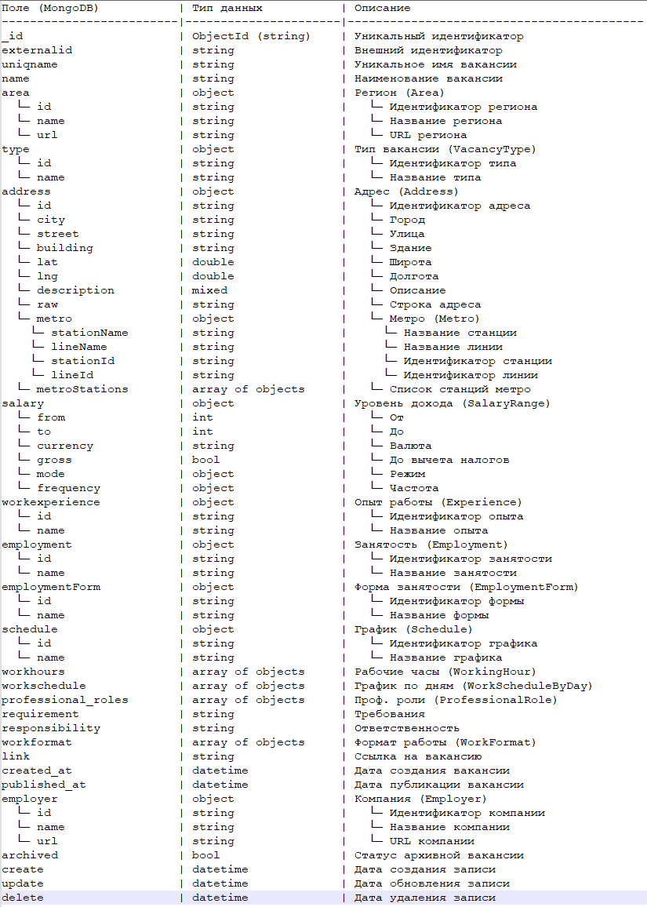
Базы данных сервиса вакансий

Slide 15
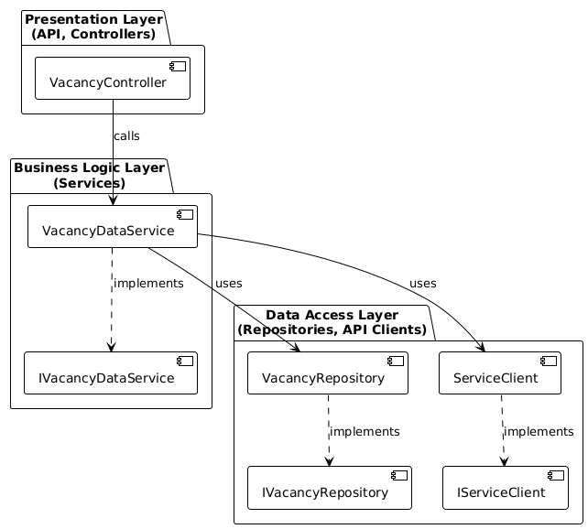
Архитектура сервиса вакансий

Slide 16
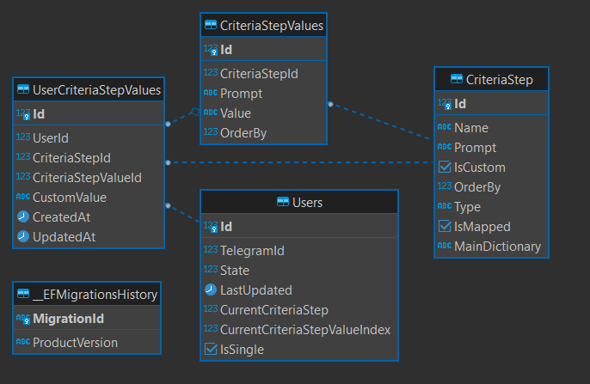
Базы данных бота

Slide 17
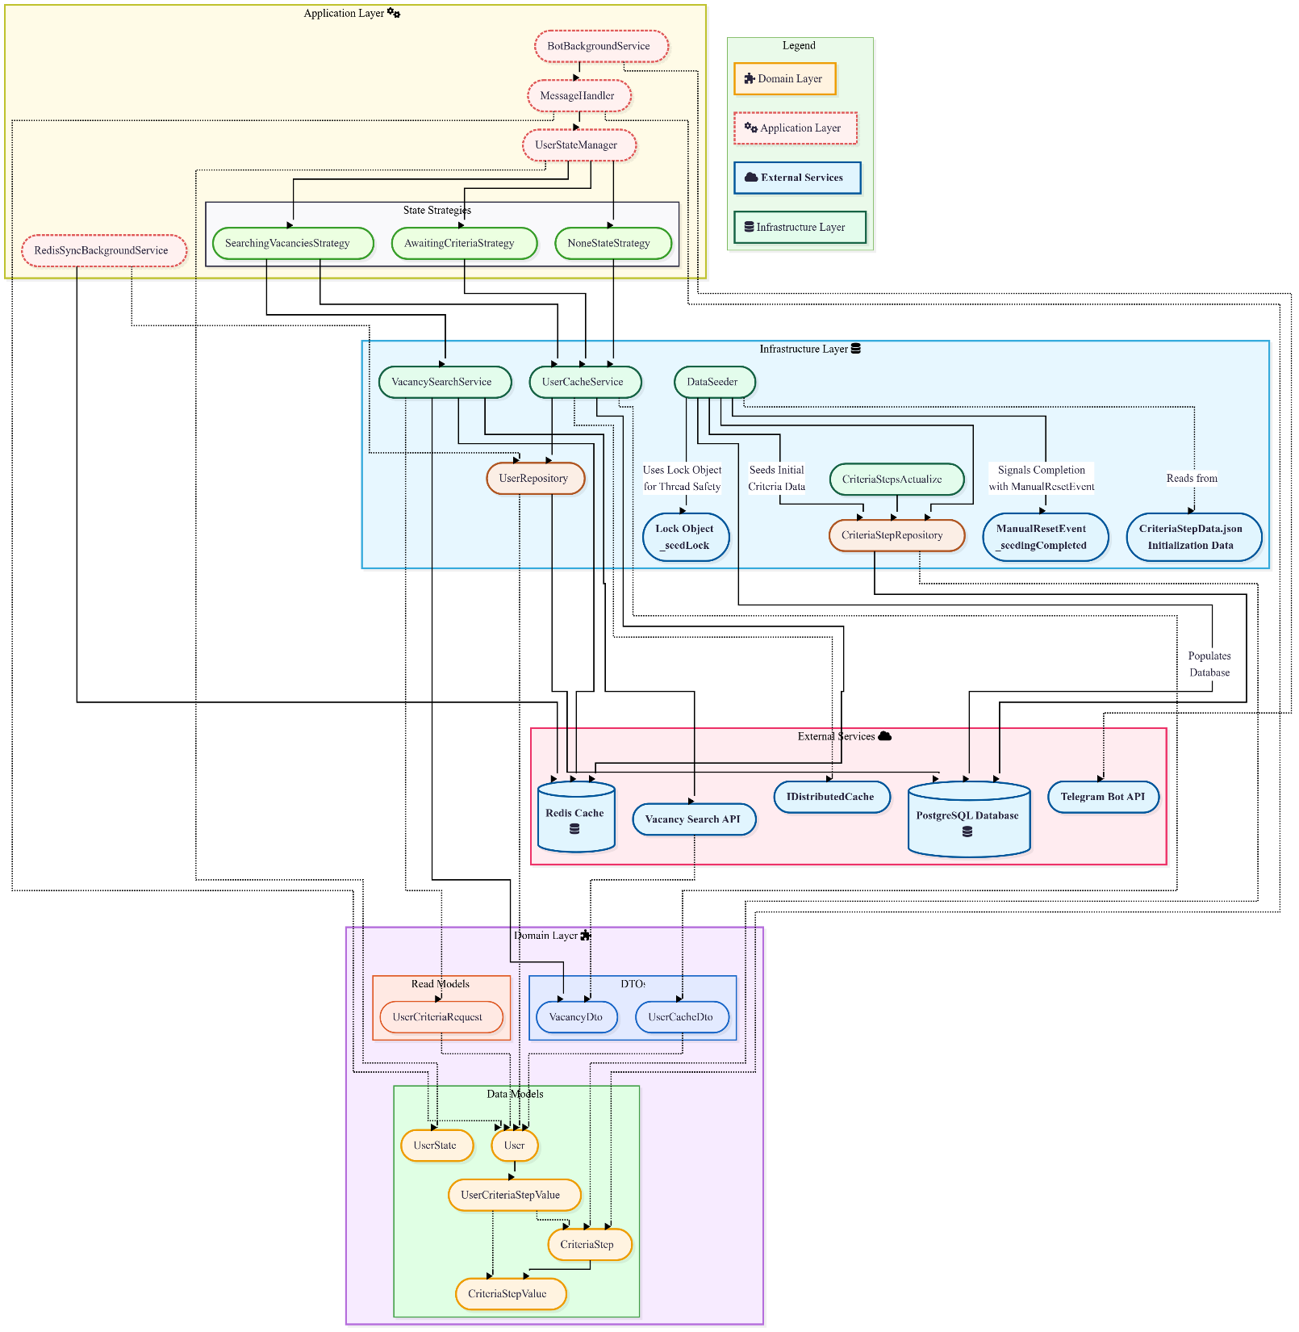
Архитектура бота

Slide 18
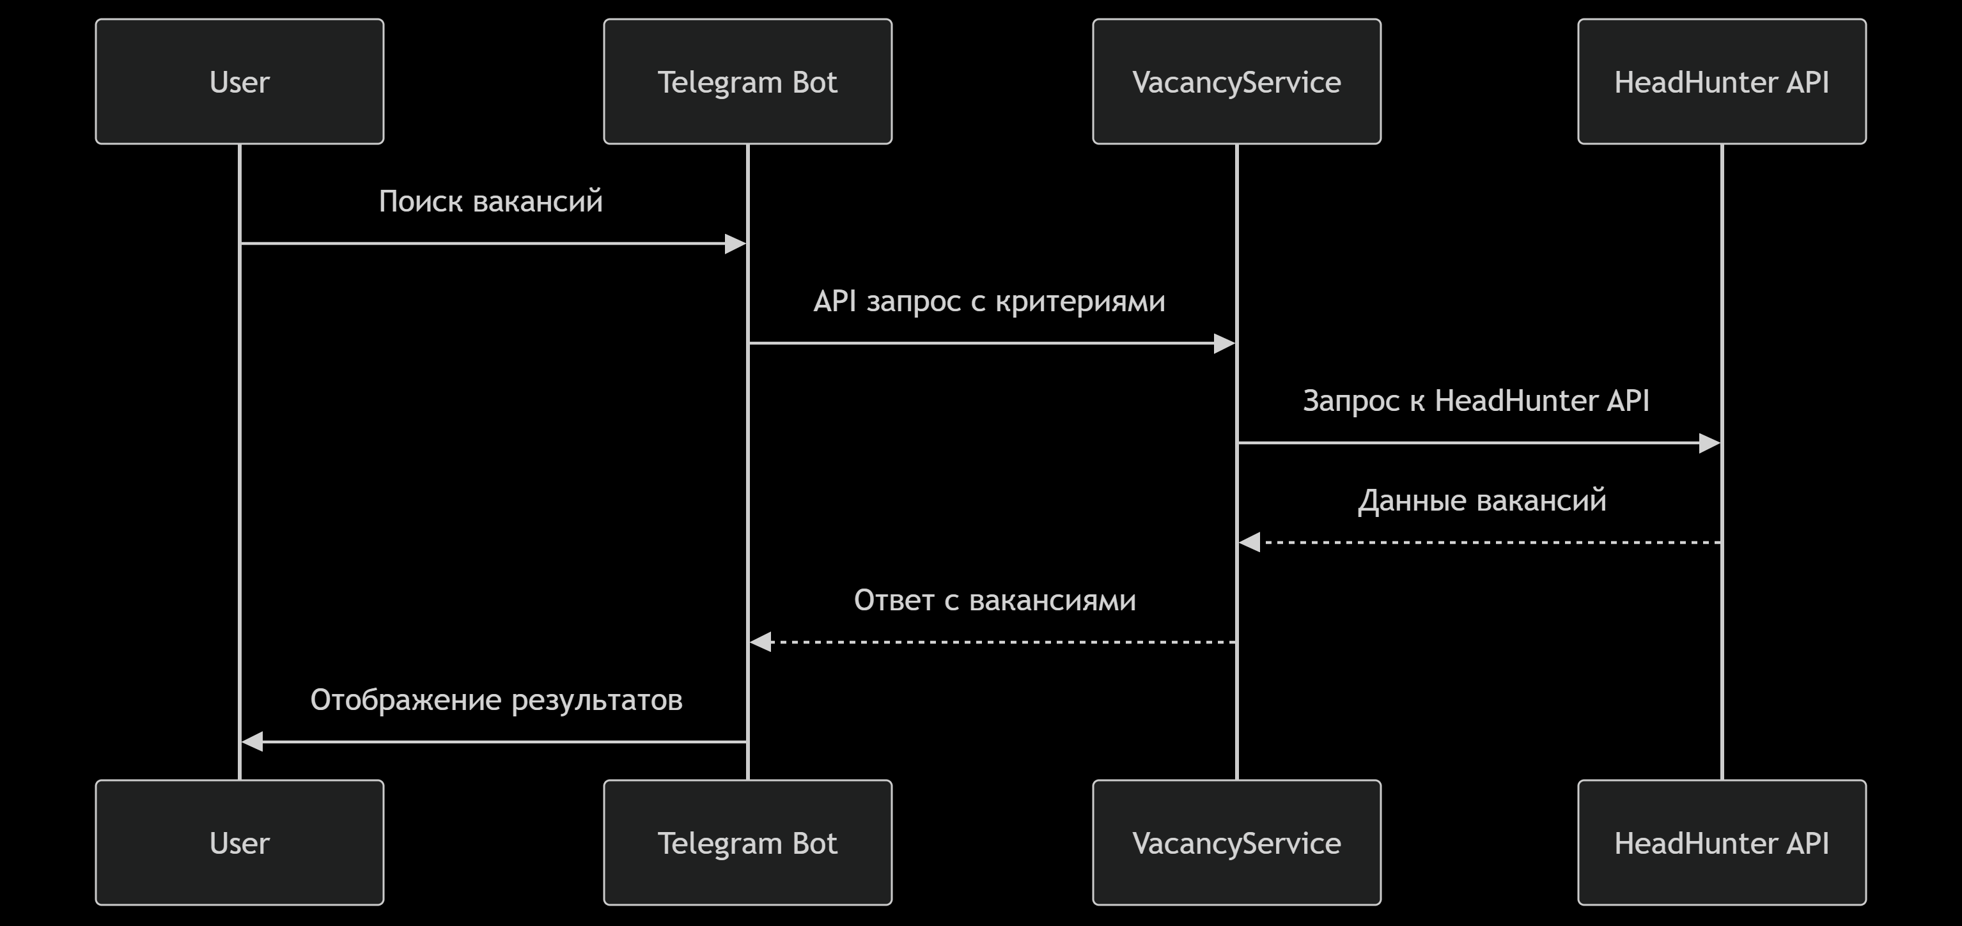
Принцип работы
Более детальный workflow можно посмотреть в readme.md репозитория проекта

Slide 19

Ввод критериев поиска

Slide 20
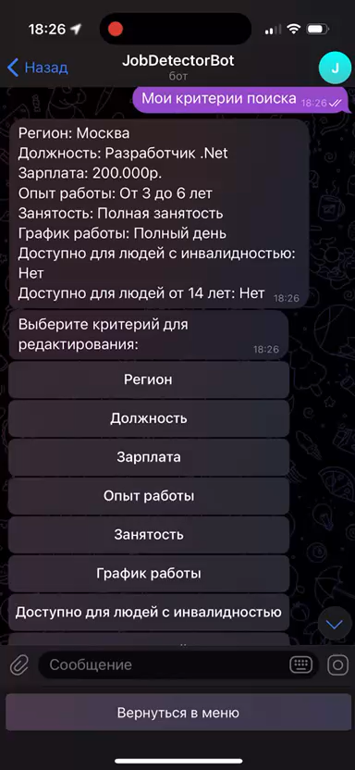
Редактирование и поиск

Slide 21

Telegram-бот JobDetectorBot
Telegram:https://t.me/JobDetectorBot
GitHub: https://github.com/marinesque/JobDetectorBot

Slide 22
Спасибо за внимание!

